Slide 1
Barreras de Acceso al Aborto Legal y Seguro
Susana Chavez
Secretaria Ejecutiva - PROMSEX

Slide 2
Condiciones previas
La violación sexual; delito grave, alta impunidad
La violación sexual, aunque ampliamente extendido, el embarazo, solo es una pequeña proporción
No está dentro de primera línea de sospechas ni del entorno, ni de los establecimientos

Slide 3
Las barreras pueden ser
Legales;
Criminalización del aborto genera contexto adverso
Permisiones (causales) tiende a reducirse arbitrariamente a situaciones extremas
Políticas;
Ausencia o incumplimiento de protocolos
Directivas que complejizan el acceso; denuncias, evaluaciones no justificadas para la protección del derecho a la salud; permisiones restrictivas
Culturales
Reacciones de rechazo por parte del personal de salud
Reconocimiento de los derechos de las niñas y adolescentes
Valoraciones sobre sexualidad y el aborto

Slide 4
Restricciones arbitrarias para las niñas y adolescentes
Se relativiza el riesgo de salud y de vida que implica un embarazo en una niña menor de 15 años.
Se ignora la capacidad progresiva de las niñas a decidir.
Se focaliza la salud física, pero no se valora la salud mental y mucho menos el impacto social
Se superpone el riesgo inminente de muerte, a la de preservación de la salud
Sacrificios extremos; Se impone limites en edad gestacional, condicionando el derecho a la salud y al vida de la niña, en protección del embarazo

Slide 5
Que actos son consideradas barreras
Realizar juntas médicas, de revisión o de aprobación por auditores que ocasionan tiempos de espera injustificados para la práctica del aborto inducido.
Impedir a menores de 14 años exteriorizar su consentimiento para la interrupción voluntaria del embarazo, cuando representantes legales no están de acuerdo
Imponer requisitos adicionales; Dictámenes forense; órdenes judiciales; exámenes de salud especiales,
Autorización de familiares, asesores jurídicos, auditores, médicos y pluralidad de galenos.
Alegar objeción de conciencia colectivas.
Descalificar conceptos médicos expedidos por psicólogos, médicos generales
Obstaculizar referencia y contrarreferencia necearias
No disponer dentro de las redes territoriales, servicios donde se atienda aborto.

Slide 6
Aspectos que deberían revisarse en el abordaje de embarazos en niñas menores de 15 años
Lugares de atención;
Donde atender a las niñas y adolescentes menores de 15 años?. Salas de maternidad o salas pediátricas?
Junta Médica;
Que puede determinar una junta médica en el caso de embarazo en niñas menores de 15 años?
Seguimiento;
En que momento termina la atención de la niña con embarazo no intencional?. Con el aborto o con el parto?

Slide 7
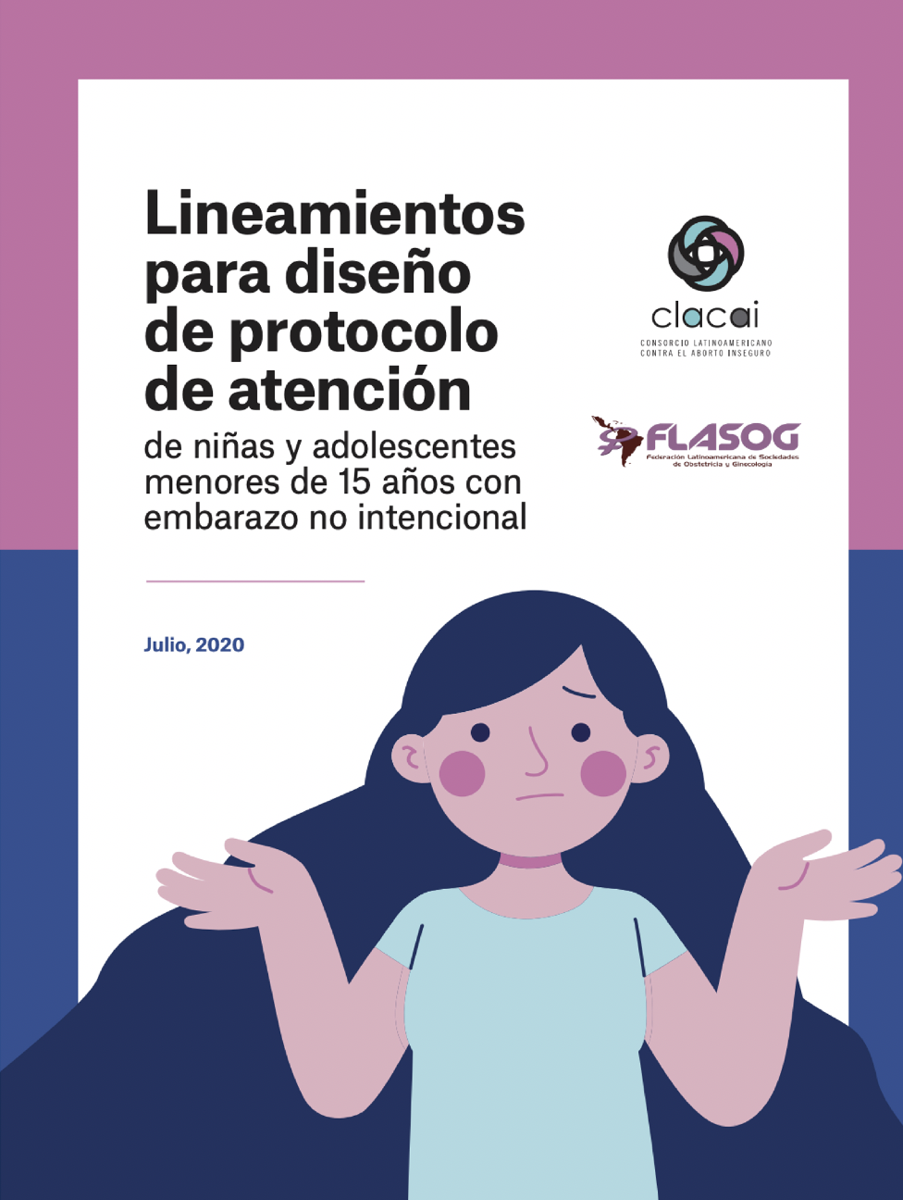
Lineamientos para diseño
de protocolo de atención
de niñas y adolescentes
menores de 15 años con
embarazo no intencional
Notes:
Este documento tiene como finalidad contribuir en el desarrollo de guías y/o protocolos de atención que resguarden garantías mínimas de protección de derechos humanos y de estándares de calidad en la prestación de servicios que se debe ofrecer a niñas y adolescentes menores de 15 años con embarazo no intencional. Su propósito es llenar un vacío, pues aún son muy pocos los Estados de la Región, que disponen políticas específicas para este grupo de edad y frente a situaciones tan adversas, por lo que como CLACAI, nos sentimos muy satisfechas de aunar esfuerzos con otras instituciones que también vienen trabajando en el tema.
Aunque reconocemos que el abordaje del embarazo no intencional en menores de 15 años debe ser considerado desde una perspectiva intersectorial, Los Lineamientos Para el Diseño de Protocolos de Atención de Menores de 15 años enfatiza en la respuesta oportuna que deben brindar los servicios de salud y sus equipos, pues es desde allí en que se puede abordar uno de los aspectos más críticos y urgentes y es, en muchos sentidos, el punto de partida para reducir riesgos y garantizar la restitución de derechos pues, en muchos de los casos, los embarazos en este grupo de edad son el resultado de violaciones.

